Slide 1
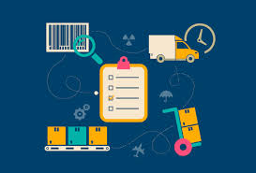
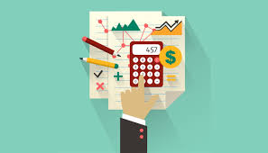

SAFE MERCHANDISE.
Es un aplicativo web diseñado especialmente para tiendas pequeñas, el cual ayudará a solucionar sus problemas de inventario y entrelazarse con excelentes distribuidoras locales .

Slide 2
Planteamiento del problema.
¿ Cual es la problemática que surge en estos momentos con los comerciantes al por menor, cual es la dificultad que tienen en este momento, como se puede mejorar esta situación que viven? cual es el método que nosotros elegimos, elaboramos un modelo de proyecto al que nosotros vamos a plantear para la ayuda a la estabilidad económica de los trabajadores al por menor que se han visto afectados durante toda la época de la Pandemia. Para ello se toma como eje de investigación a esta problemática, ¿Porque se elige este planteamiento? Debido a que vemos cómo el comercio se ha visto afectado y que hay una solución importante en la cual debe ser escuchada y promovida. ¿Para que? Para que todos se vean favorecidos con esta solución que nosotros les planteamos y así puedan mejorar su situación a raíz de lo que pasa en este momento. Nosotros partimos desde buscar las problemáticas de los trabajadores al por menor, damos una solución con la empresas distribuidoras, buscamos también los clientes por medio presencial, marketing y publicidad, para que así puedan conocer nuestra propuesta, con esto se busca que el trabajador pueda mejorar el servicio, mejorar la calidad de vida del cliente y promover las herramientas tecnológicas y un proceso para ayudar a fortalecer y estabilizar su negocio.

Slide 3
Planteamiento del problema.
¿Cuál es el problema que tienen los comerciantes al por menor?
●Nos damos cuenta que la problemática que tienen en este momento es el desabastecimiento que sufre su negocio al encontrarse que las tiendas en las que necesitan el producto se encuentran cerradas, también la problemática que tienen los comerciantes al comprar su producto, tienen que hacer largas filas para comprar, y otra larga espera para la entrega del producto, el largo trayecto que a diario vive el comerciante y la pérdida de tiempo innecesaria que viven por cuenta del tráfico, el fluido de gente y demás. Además nos podemos dar cuenta que cada vez que un cliente cada vez que va al negocio.

Slide 4
Planteamiento del problema.
¿Cuál es el impacto en los negocios?
Cuando se considera necesaria una respuesta política estricta, las empresas se verán inevitablemente afectadas, con efectos a corto plazo y consecuencias a largo plazo menos esperadas.
●Las restricciones de viaje y las cuarentenas que afectan a millones de personas han dejado a las empresas colombianas sin mano de obra y piezas, interrumpiendo las cadenas de suministro en las industrias de mercados de consumo de los pequeños proveedores y otras microempresas.
●Los precios de los productos básicos han aumentado en respuesta a una caída en el consumo de materias primas de Colombia, y los productores están considerando reducir la producción.
●La movilidad y las interrupciones en el trabajo han llevado a marcados descensos en el consumo de las personas, exprimiendo a las empresas multinacionales en varios sectores, incluidos la aviación, la educación en el extranjero, la infraestructura, el turismo, el entretenimiento, la hospitalidad, la electrónica y los bienes de consumo.

Slide 5

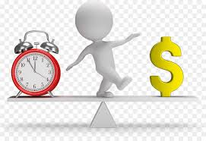
Objetivos generales.
Ayudar a los pequeños negocios por medio de este de este sistema web .
Crear una buena alianza entre comerciantes y distribuidores y asi hacer mas fácil la convivencia entre ellos .
Ayudar a mejorar económicamente todos los negocios ayudándolos a ahorrar tiempo y dinero .
Ayudar que les llegue información buena y segura para sacar buenas ganancias a sus pedidos.
Ayudar a que en el futuro las condiciones de cada tienda mejoren en cuanto a la seguridad de sus negocios.

Slide 6

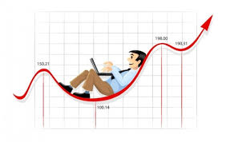
Objetivos específicos.
Lograr que las distribuidoras sean las que lleven las mercancías hasta las tiendas .
Que las distribuidoras logren dar créditos a las tiendas locales por su compras .
Que sea posible llevar un seguimiento de la mercancía por medio del sistema web para que ellos sepan cuando surtir los negocios .
Que las tiendas lleven el inventario al día de una forma ordenada y clara para que así se den cuenta si falta mercancía y puedan detectar algún tipo de robo.

Slide 7


Justificación.
Las tiendas pequeñas en Bogotá casi nunca tienen voz ni voto dentro las cadenas grandes de supermercados que sí pueden contratar buenas distribuidoras, este aplicativo web busca mejorar la alianza y buen servicio entre los comerciantes y las distribuidoras que buscan hacer un buen trabajo pero que por razones de economía y tiempo no pueden , esto con la finalidad de hacer que ambas partes puedan formar nuevas alianzas y los clientes puedan tener buena información mejores precios y servicios.

Slide 8
Porque es importante.
Es un tema muy importante debido a la situación en la que actualmente nos enfrentamos, todos los trabajadores de cualquier rama, se están viendo obligados a buscar medidas nuevas que les permita no perder su negocio, con la ayuda de la tecnología estamos desarrollando una alternativa que le permita al comerciante apoyarse de un programa para fortalecer su negocio, es una idea emprendedora ya que ayuda a la evolución de un mercado que está en proceso de alza silencioso pero valioso y que debe ser escuchado para tenerlo en cuenta.
Es importante ya que la tecnología nos está dando nuevas alternativas de empleo, en este caso el abastecimiento a los lugares que lo necesitan son los beneficiados, cualquier persona puede usarla, ya sea un joven o una persona adulta, también vemos que es importante para el desarrollo de nuevas empresas y nuevas ideas a futuro.

Slide 9


Qué problemática resuelve.
Resuelve el desabastecimiento que sufre el comerciante.
Ayuda en la mejora de servicio al cliente.
Resuelve la problemática de aglomeración.
Se vuelve más fácil la compra por Internet.
Ahorra tiempo y dinero.
Suple una necesidad para el trabajador y el cliente.
No tendría que volver hacer fila para comprar y esperar.
Generaría oportunidades de empleo virtual.
Representa un fortalecimiento vital para un negocio que busca emprender.

Slide 10
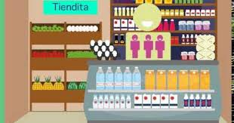

Qué información nueva aporta .
Este proyecto trabajará para tiendas pequeñas, es decir que tendrá un software de gestión de tiendas avanzado y en línea (Right Control Lite) en este caso se manejan inventarios de doble entrada, es decir que no tiene entrada de existencia o salida (desaparición del producto) o transformación, todas las operaciones son movimientos de inventarios entre ubicaciones ( posiblemente virtuales ) con secciones como :
Zonas de producto.
Inventario perdido.
Lista de chequeos.
Inventario actual e inicial.
Movimientos de ingresos.
Productos deteriorados etc..

Slide 11
Pertinencia del proyecto.

Slide 12
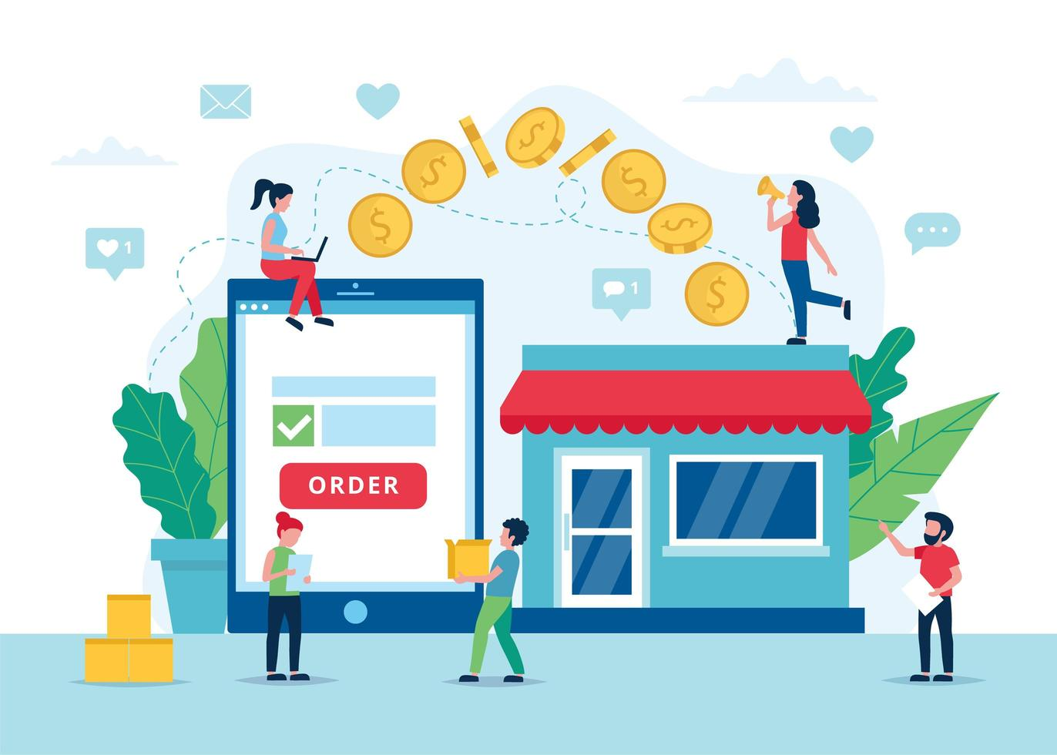
Funcionalidades principales .
Tecnología y desarrollo de aplicación Móvil.
Marketing.
Apoyo a los centros de servicios de abastecimiento .
Sitio Web.
Acceso para para todo el público.
Seguridad y protección de datos.
Programa que ayuda a la elaboración de pedidos en línea.
Uso de Lector de barras y dispositivo electrónico como tablet.
Zonas de controles de inventarios.
Soporta ideas nuevas para el futuro.

Slide 13
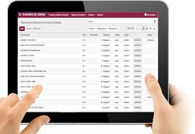

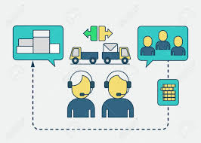
Alcance y delimitación.
Este sistema sera mas facil de manejar debido a sus funcionamientos tales como ( control de inventarios y especificaciones a las distribuidoras ) ya que solo se trabaja para tiendas pequeñas tendrá mayor uso, teniendo en cuenta que son más las tiendas de ahora que buscan recursos tecnológicos y que ayuden a su negocio.
Una de las limitaciones que puede tener el software es la cantidad de filas de inventario que pueden llegar a tener, ya que solo se puede hasta cierta cantidad en algunos casos hasta 20 filas de productos nada más.

Slide 14
Técnicas y recolección de datos .

Slide 15
¿Cómo afecta esta problemática a su tienda actualmente?
¿Si se crea este aplicativo web cree usted que su tienda podría mejorar?
¿Esta problemática ha sido constante en los últimos años desde que cambio de distribuidora?
¿Qué requisitos desea incluir en este nuevo aplicativo?
¿Tiene algunas recomendaciones o datos específicos que desee que cumpla el programa?
¿Cree usted que esta problemática afecta también a las demás tiendas?
¿Ha usado aplicaciones tecnológicas para su negocio antes?
¿Sabe manejar equipos tecnológicos? ¿cuales?

Slide 16
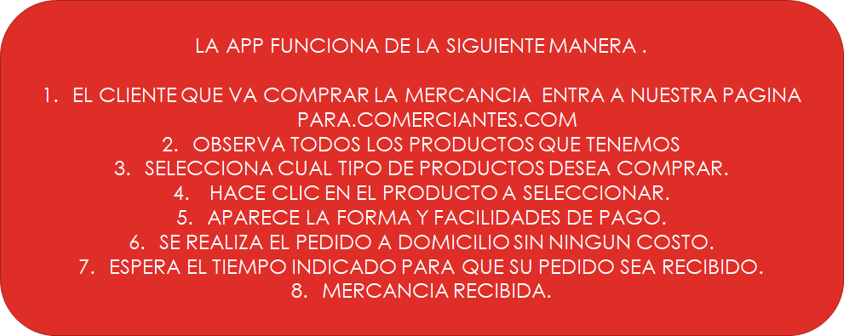
Diseño de Página Web-App

Slide 17
LICORERA BERMUDAS BODEGA MAYORISTA DISTRIBUIDOR AUTORIZADO.
En este caso nosotros vamos hacer un contrato para la licorera Bermudas ubicada en el centro de Bogotá DC dirección Carrera 18 No. 12-68 , el contrato será un contrato por prestación de servicios, y otro será contrato a los autos en las cuales la empresa transportadora le ofrecerá el servicio de entrega, por lo tanto la empresa autorizada que es Bermudas, será la encargada de alistar los pedidos que nosotros mismos haremos por el cliente, nosotros nos encargamos de atender al cliente, y nosotros por medio de una llamada a la licorera, realizaremos el pedido, por lo tanto, como ya tenemos un contrato con los autos, ellos se encargaran de recibir y llevar a las direcciones establecidas. De esta manera se hace el proceso.

Slide 18
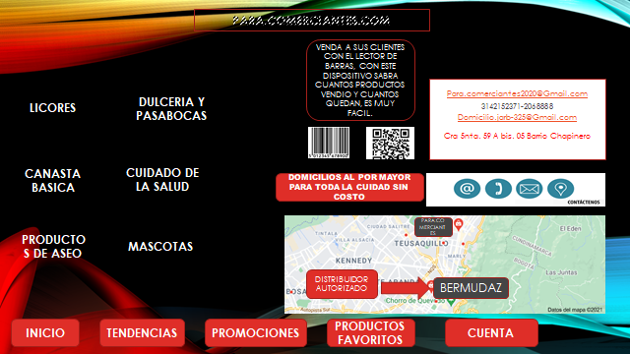

Slide 19
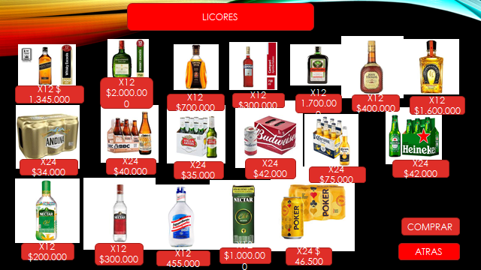

Slide 20
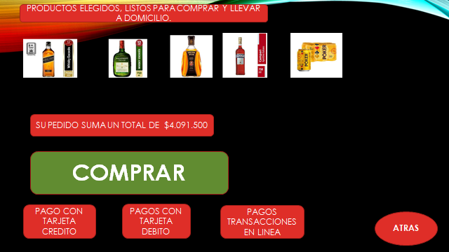

Slide 21


Slide 22
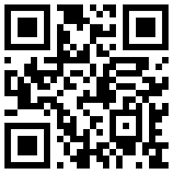
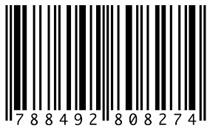
CÓDIGO QR Y CÓDIGOS DE BARRAS.
Los códigos QR son códigos de respuesta rápida, al igual que los códigos de barras, almacenan información. Todos los dispositivos pueden manejar esta opción.
Debemos saber que un producto de calidad tiene cualquiera de estos dos sellos, como todos nos damos cuenta, en un supermercado grande manejan siempre está herramienta útil, pero comerciantes minoristas no lo usan, por lo tanto pierde credibilidad el negocio, pierde ventas, y esta herramienta ayuda no solo a incrementar sus ventas, sino también al tiempo que se gasta al ir por la mercancía, se creó una manera de poder sacarle provecho a esta herramienta, es por lo cual que nosotros ponemos a disposición un programa en el cual cada producto que usted venda como por ejemplo (1 litro de Néctar verde), lo utilice con el lector de barras en cada venta, y de allí el sistema le indicará que lo ha vendido y que por lo tanto es un producto menos que tiene para tener en cuenta en la lista de la base de datos que le estaremos revisando a medida que realice sus compras, le diremos que producto es el que más ha vendido y cual es el que necesita, en cuanto al tiempo, la empresa suministra el transporte y le da la posibilidad al cliente de realizar sus pedidos de una manera organizada y en línea. Por cada venta que usted haga con el lector de barras, el producto vendido llegará al sistema automáticamente.
Para poder empezar a trabajar puede descargar en su celular o tablet la App Escaner QR. Si desea Escanear un código solamente tiene que pasar el código sobre la parte de la cámara de su celular con la app.

Slide 23
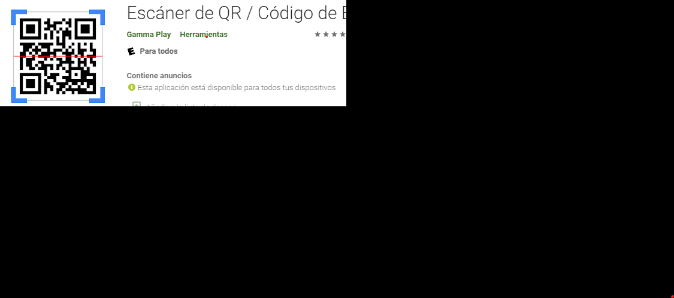
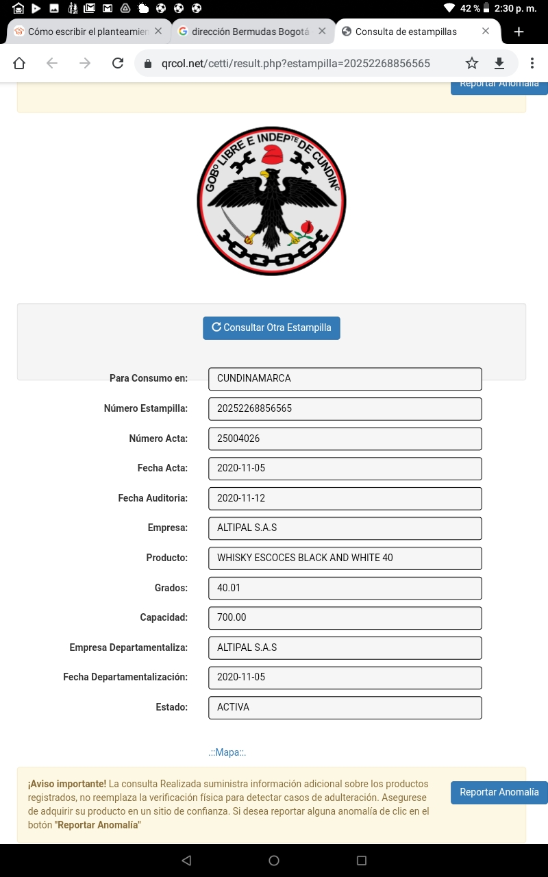
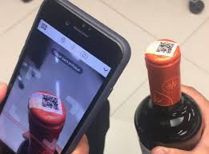
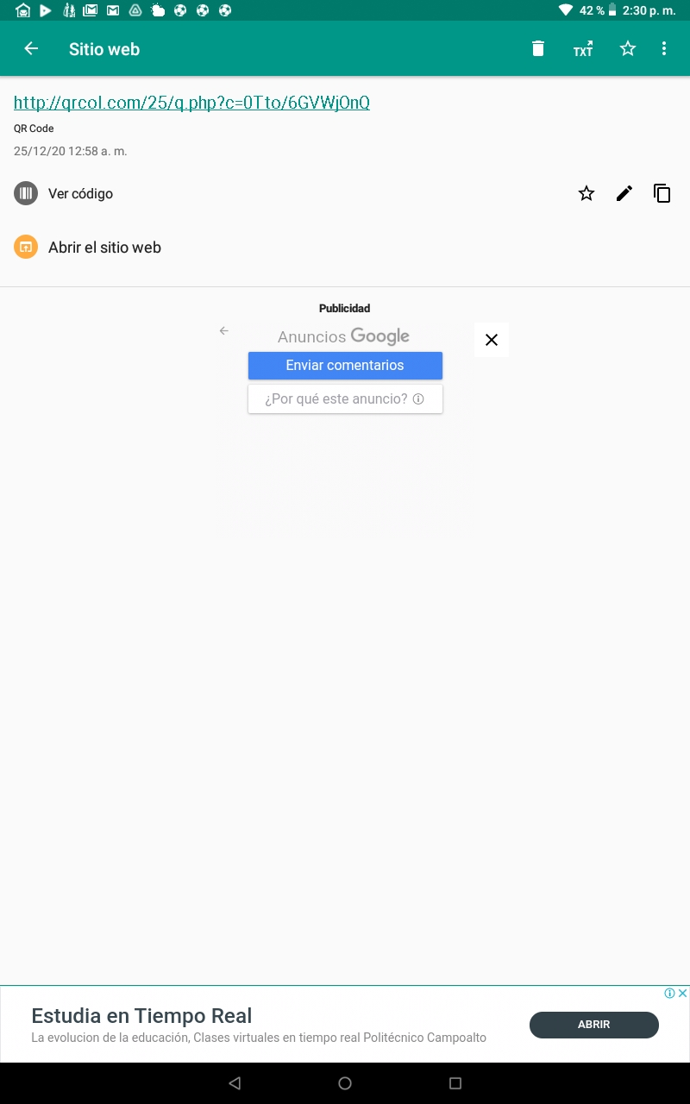
En esta presentación se mostrará un ejemplo con un Vino llamado Casillero del Diablo, va dar a conocer como se debe utilizar un código QR, todos los licores legales tienen un Código, como se debe manejar esta etiqueta, numero de serial de la etiqueta, descarga de la pagina en cual hace parte la empresa que la distribuye.
1
4
2
3
INGRESE AL LINK Y APARECERA LA PAGINA QUE DISTRIBUYE EL LICOR

Slide 24
